Slide 1
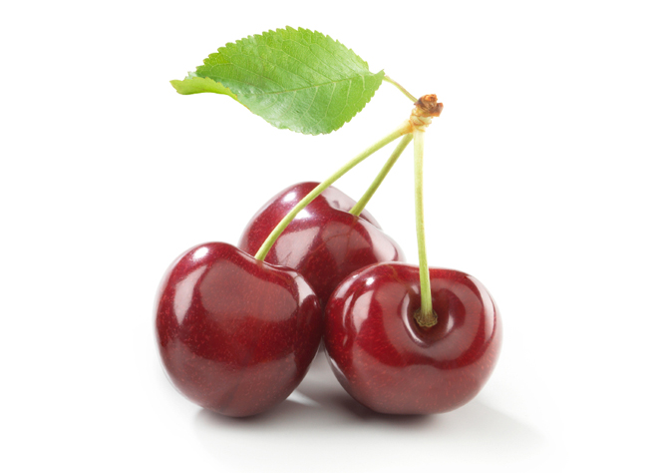
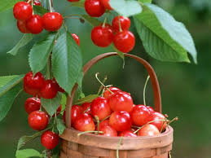
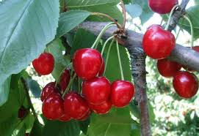
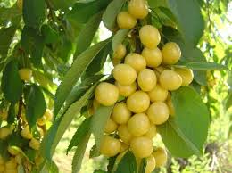
KİRAZ

Slide 2
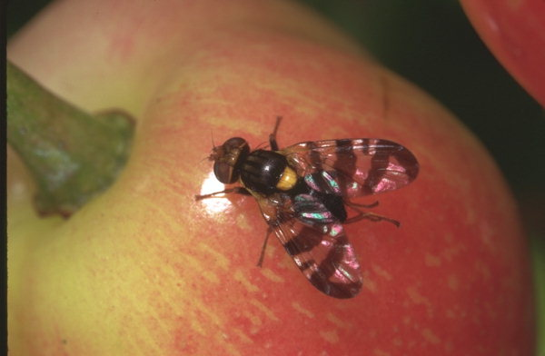
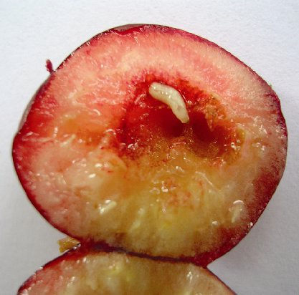
Kiraz Sineği
Zarar Şekli:
Kurtların meyve içinde beslenmesi sonucu meyve eti rengi kahverengileşerek çürür ve meyve dökümleri meydana gelir. Ayrıca hasatta, meyveler kurtlu olduğu için pazar değeri düşük olur. Kiraz sineğinin zararı en fazla orta ve geççi çeşitlerde görülür.

Slide 3
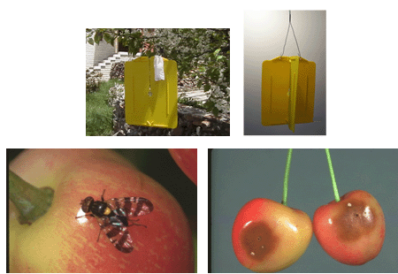
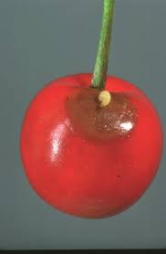
Kurt meyve içinden çıkarken
Kurt Meyve içinde

Slide 4
MÜCADELE
Sonbaharda toprak işlemesi yapılmalı,
hasatta kurtlu kirazlar toplanarak derine gömülmeli,
dayanıklı çeşitler yetiştirilmeli,
yabani kirazlar, kiraz bölgelerinde dikilmemeli veya sökülmelidir.

Slide 5
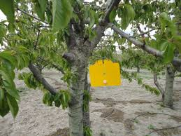
Bahçede bulunan en erkenci çeşidin ben düşme döneminden bir hafta önce izleme amaçlı, dekara 2 adet sarı yapışkan tuzak ağacın güneydoğu yönüne asılır.

Slide 6
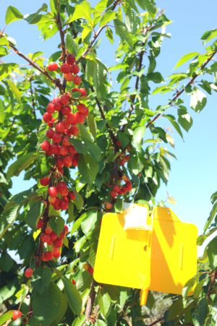
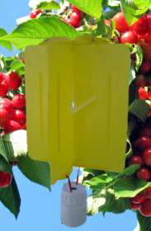
İlk ergin görüldükten sonra, bahçede 15-20 m‟de bir olmak üzere, ağaç başına 4 adet “sarı yapışkan tuzak+amonyak kapsülü”, yerden 1.5-2.0 m yüksekliğe, ağacın 4 farklı yönüne asılarak kitlesel tuzaklama yöntemi uygulanır.

Slide 7
Meyvelere ben düştüğü (tatlı su yürüdüğü) devre ilaçlamaya başlanmak için uygun bir dönemdir.
Bu gözlem en erkenci çeşide göre yapılmalıdır. Bu uygun yöntem bahçelere sarı yapışkan tuzaklar asarak ilk ergin çıkışına göre ilaçlama yapmaktır.
Haftalık tuzak kontrolleri ile ikinci veya üçüncü bir ilaçlamaya gerek olup olmadığı saptanmalıdır.
Tuzaklarda ilk sinek görüldüğünde meyvelerde ben düşme döneminde ise ilaçlama yapılır.

Slide 8
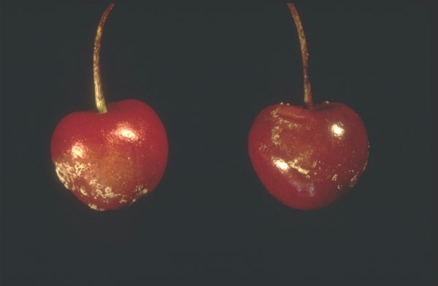
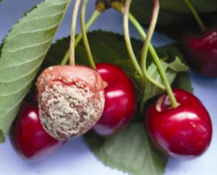
Kiraz Mumya Hastalığı =Kahverengi Çürüklük
Meyveler olgunlaşmaya yakın belirti verir. İlk olarak kahverengi renkte birkaç lekeyle başlar. Lekelerin etrafında açık kahverengi bir halka bulunur. Çürüklük meyve etinin içine doğru gelişir, ancak leke çukurlaşmaz.

Slide 9
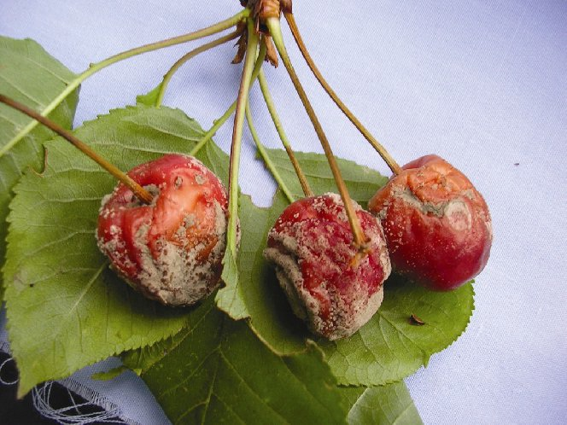
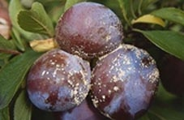
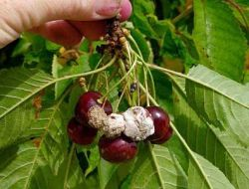

Slide 10
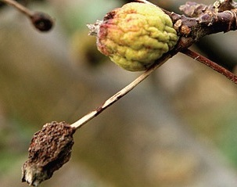
Meyveyi zamanla buruşturur ve tamamen kurutur. Kuruyan meyveler mumyalaşır dalda asılı kalırlar.

Slide 11
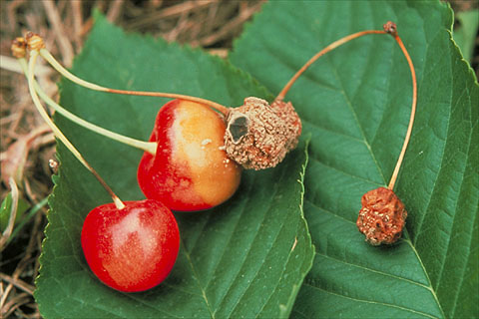
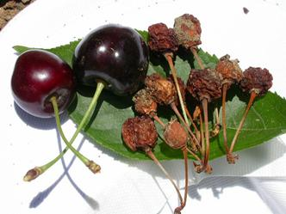
Sağlam ve mumyalaşmış meyveler

Slide 12
Mücadele
Hastalığın görüldüğü bahçelerde ağaçlar üzerindeki tüm kuru dallar budanıp yakılmalı, mumyalaşarak ağaç üzerinde kalmış ve yere düşmüş meyveler toplanarak imha edilmelidir.

Slide 13
Budama yapıldıktan hemen sonra bordo bulamacı verilmelidir. Ağacın en üst dalından başlayarak ağaçta hiç kuru yer kalmayacak şekilde uygulanmalıdır.
İlaçlama
çiçeklenme başlangıcında (%5–10 çiçekte)
2. İlaçlama
tam çiçeklenmede (%90–100 )
Budama yapıldıktan hemen sonra bordo bulamacı verilmelidir. Ağacın en üst dalından başlayarak ağaçta hiç kuru yer kalmayacak şekilde uygulanmalıdır.

Slide 14
Kimyasal Mücadelede Kullanılacak İlaçlar ve Dozları
Etkili madde adı ve oranı | Formülasyonu | Doz 100 L suya | Son ilaçlama ile hasat arasındaki süre(gün)
Benomyl %50 | WP | 60 g | 14
Carbendazim %50 | WP | 75 g | 14
Captan %50 | WP | 300 g | 3
Thiophanate Metyl %70 | WP | 60 g | 14
Thiram %80 | WP/WG | 150 g | 14
%1.34 Bacillus subtilis QST 713 ırkı | SC | 1500 ml | -
Cyprodinil + Fludioxonil %37,5+%25 | WG | 40g | 7

